Slide 1
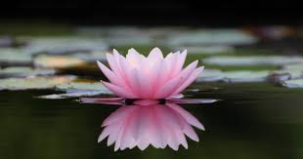
আজকের পাঠে সবাইকে স্বাগতম

Slide 2
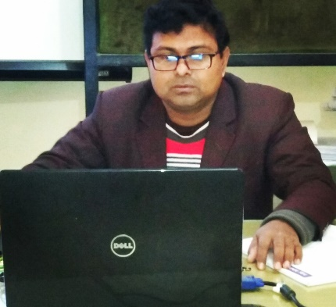
মোঃ মামুনুর রশীদ
প্রধান শিক্ষক
বিরামপুর রেল কলোনী সরকারি প্রাথমিক বিদ্যালয়
বিরামপুর, দিনাজপুর।
মোবাঃ ০১৭২১৯১৬৫৫৫
Email: mrmamunurrashid393@gmail.com

Slide 3
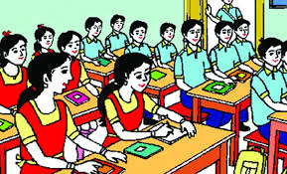
আজকের পাঠে সবাইকে স্বাগতম

Slide 4
বাংলাদেশ ও বিশ্বপরিচয়
অধ্যায়ঃ৮
পাঠের শিরোনামঃ নারী-পুরুষ সমতা
পাঠ্যাংশঃ ১.নারী জাগরণের অগ্রদূত

Slide 5
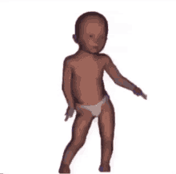
এসো একটা ভিডিও দেখি

Slide 6
শিখনফল
এই পাঠ শেষে শিক্ষার্থীরা যা শিখবে,
৮। নৈতিক ও সামাজিক গুণাবলি অর্জনের মাধ্যমে ভালো-মন্দের পার্থক্য নিরূপণ করতে পারা এবং তা বাস্তব জীবনে প্রয়োগ করা।

Slide 7
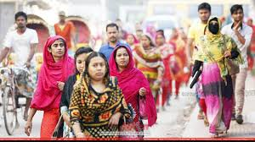
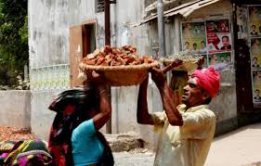
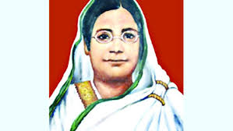
ছবি গুলো মনোযোগ দিয়ে দেখ ও চিন্তা কর

Slide 8
আজকের পাঠ
নারী-পুরুষ সমতা( নারী জাগরণের অগ্রদূত)

Slide 9
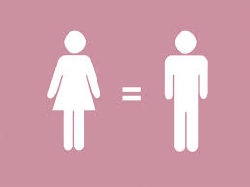
সমাজের প্রকৃত উন্নয়নের জন্য নারী- পুরুষ উভয়ের ভূমিকা গুরুত্বপূর্ণ।
নারী- পুরুষ সমান অংশগ্রহণ এবং সমান অধিকার ভোগ করতে না পারলে দেশের উন্নয়ন বাধাগ্রস্ত হয়।

Slide 10
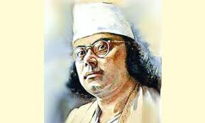
এ প্রসঙ্গে কবি কাজী নজ্রুল ইসলাম বলেছেন---
“বিশ্বে যা কিছু মহান সৃষ্টি চির কল্যাণকর
অর্ধেক তার করিয়াছে নারী, অর্ধেক তার নর।”

Slide 11
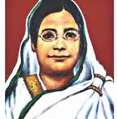
বেগম রোকেয়া
৯ডিসেম্বর রোকেয়া দিবস
জন্ম
১৮৮০সালের ৯ডিসেম্বর
রোকেয়া দিবস
জন্মস্থান
রংপুরের পায়রাবন্দ।
১৯৩২ সালের
৯ ডিসেম্বর
বিদ্যালয় প্রতিষ্ঠা
১৯০৯ সালে ভাগল্পুরে একটি বালিকা বিদ্যালয় প্রতিষ্ঠা করেন
মৃত্য

Slide 12
তিনি নারী শিক্ষার বিষয়ে সমাজে অসামান্য অবদান রাখেন।
তিনি সর্বপ্রথম নারীদের অধিকার প্রতিষ্ঠার জন্য লড়াই করেন।
১৯০৯ সালে ভাগল্পুরে একটি বালিকা বিদ্যালয় প্রতিষ্ঠা করেন
নারী শিক্ষায় রোকেয়ার অবদান
স্বামীর মৃত্যুর পর তার রেখে যাওয়া সম্পত্তি নারি শিক্ষার পেছনে ব্যয় করেন।
তিনি বাড়ি বাড়ি ঘুরে শিক্ষার্থী সংগ্রহ করতেন।

Slide 13
সামাজিক মর্যাদা বৃদ্ধির জন্য
নারী অধিকার প্রতিষ্ঠার জন্য।
আগামী প্রজন্মকে শিক্ষিত করে গড়ে তোলার জন্য ।
আত্মনির্ভরশীল হওয়ার জন্য
নারী শিক্ষার প্রয়োজনীয়তা
নারী- পুরুষের মধ্যকার বৈষম্য দূর করার জন্য।
পরিবার ও সমাজে সিদ্ধান্ত গ্রহণে অংশগ্রণের জন্য
সমাজ ও দেশের উন্নয়নের জন্য

Slide 14
নিচের প্রশ্নগুলোর উত্তর দাও
১। বেগম রোকেয়া কখন , কোথায় জন্মগ্রহণ করেন?
২ । বেগম রোকেয়াকে নারী জাগরনের অগ্রদূত বলা হয় কেন?
৩। নারীদের উন্নয়নে বেগম রোকেয়ার ৪টি অবদান লেখ।

Slide 15
তোমাদের পাঠ্য বইয়ের ৬৪-৬৫ পৃষ্ঠা বের করে মনোযোগ সহকারে পড়ো।
নিচের প্রশ্নগুলোর উত্তর দাও
১। নারীদের জন্য প্রাথমিক শিক্ষার প্রয়োজনীতা ৫টি বাক্যে লেখ।
২। বেগম রোকেয়ার মতো বড় হয়ে নারীদের উন্নয়নের জন্য তুমি কীকী পদক্ষেপ গ্রহণ করবে তা ৫টি বাক্যে লেখ।

Slide 16
সবাই ভালো থেকো।
নিরাপদে থেকো।
আবার দেখা হবে।

